Slide 1
Развитие технологии:
Активная физическая жизнь
г. Саянск

Slide 2
В забавных эстафетах участвуют все!

Slide 3
Выезд на природу. Ко Дню Пожилого человека.

Slide 4
Занятия на тренажерах, городской стадион

Slide 5
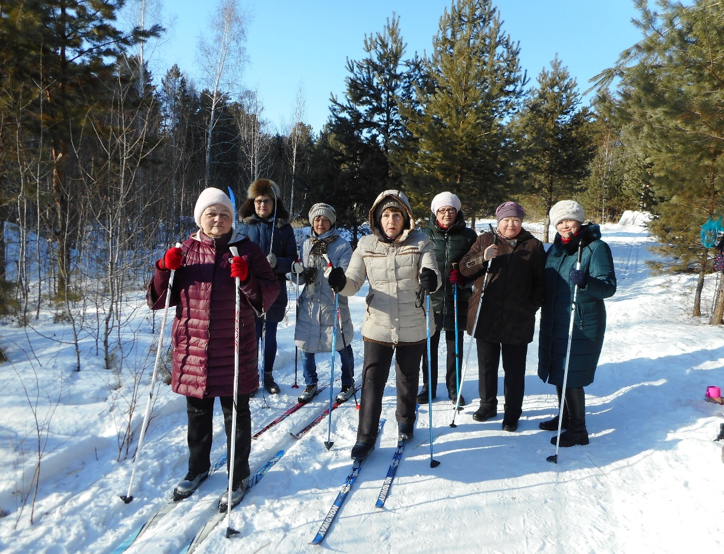
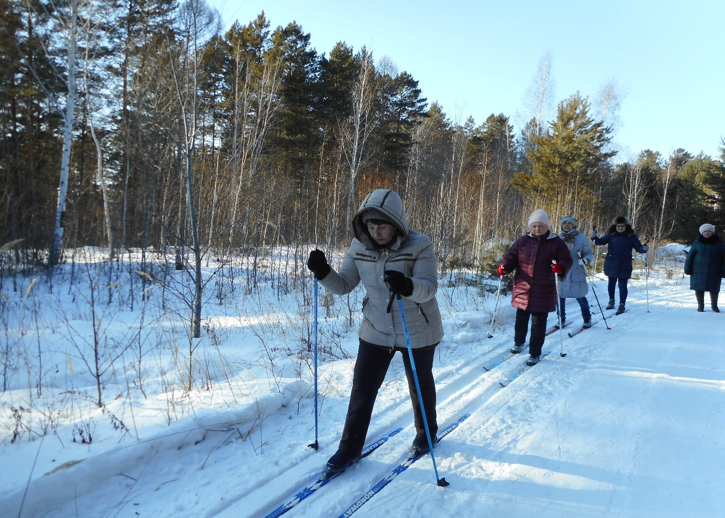
«Даешь лыжню!»
Прогулка в сосновом лесу дарит заряд бодрости, молодости и энергии!

Slide 6
Игра в хоккей

Slide 7
Проведены спортивные игры на городском стадионе

Slide 8
Занятия в зале. Укрепляем руки, упражнения с гантелями.

Slide 9
Эспандер «бабочка» для поддержания мышц в тонусе.

Slide 10
Упражнения с обручем и резиновыми лентами на гибкость и равновесие

Slide 11
Упражнения с резиновой лентой улучшают растяжку.

Slide 12
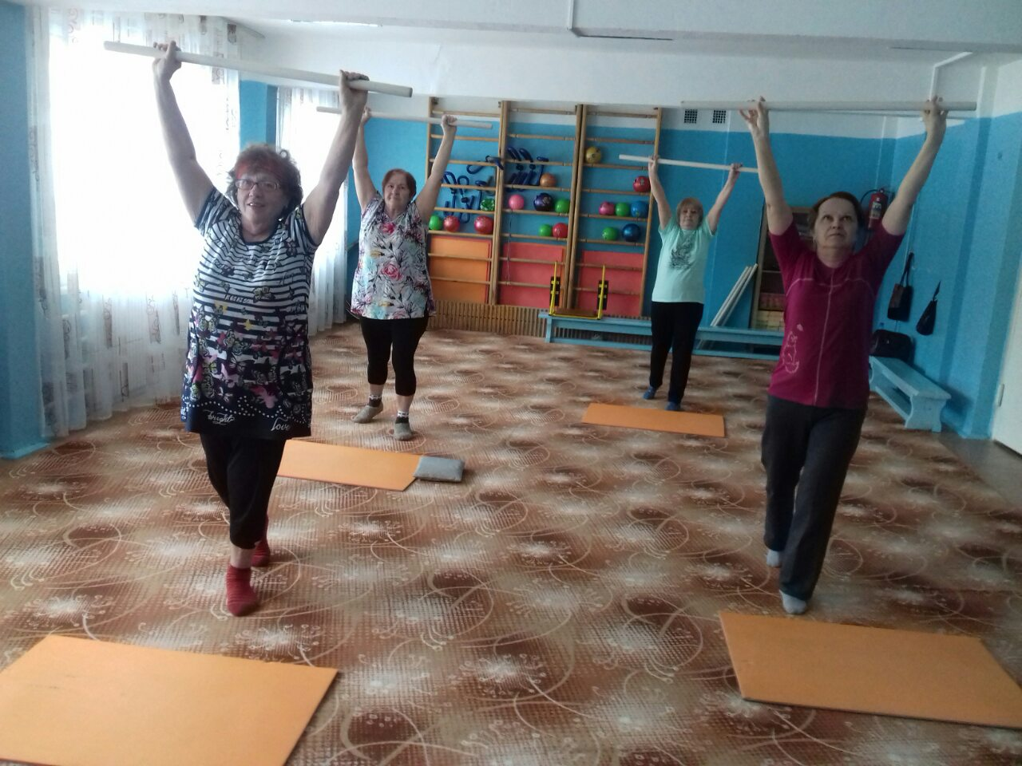
Упражнения с палками (для укрепления позвоночника)

Slide 13
На старт! Внимание! Марш!

Slide 14
Городские соревнования по настольному теннису

Slide 15
Бой в разгаре

Slide 16
Городская спартакиада Участвовало 10 человек. Команда заняла 1 место.

Slide 17
Спортивно-развлекательная эстафета: «Веселимся и укрепляем иммунитет» для пожилых граждан

Slide 18
Городские соревнования по плаванию

Slide 19
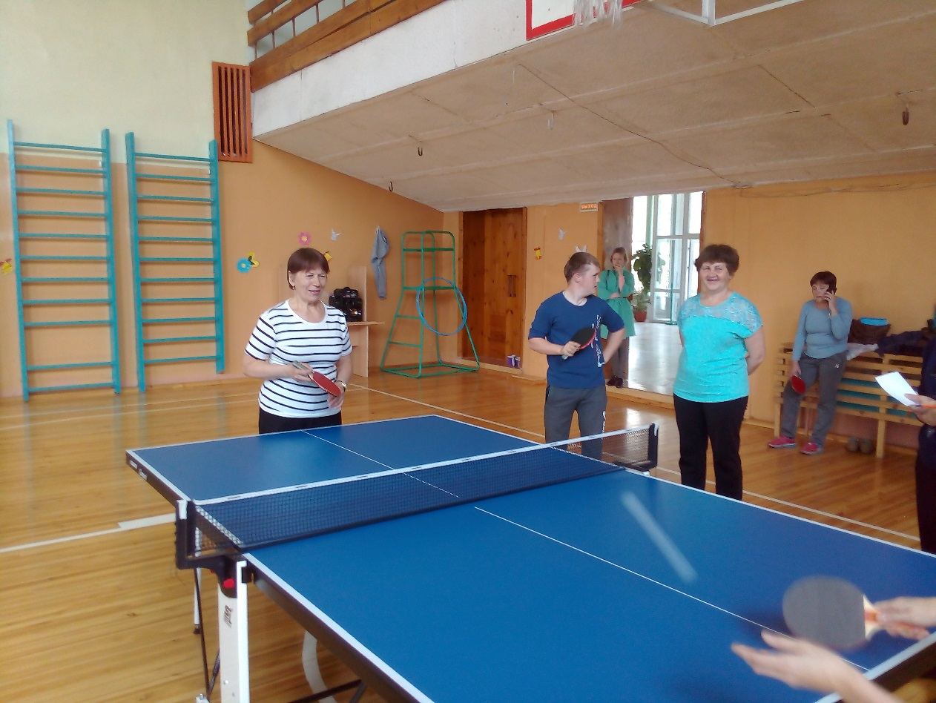
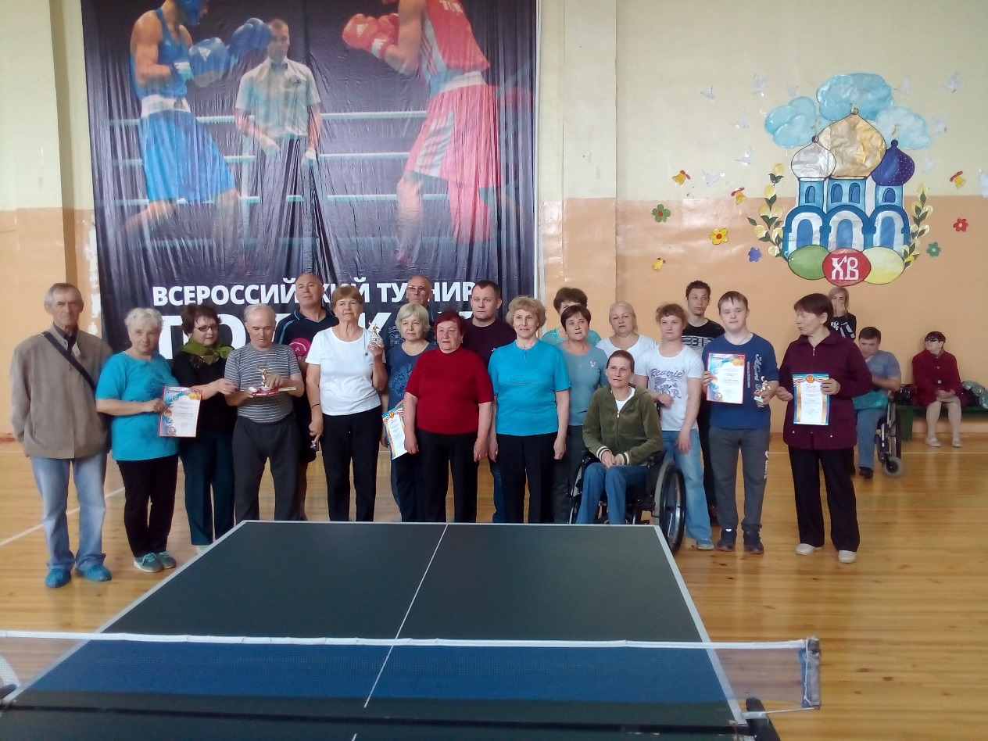
Городская Спартакиада для граждан пенсионного возраста и людей с ограниченными возможностями здоровья, этап – настольный теннис. (Охвачено 4 чел. – пенс.)

Slide 20
Городская спартакиада - этап шашки (приняли участи 3 жен. И 1 муж.)

Slide 21
Занятия в тренажерном зале

Slide 22
Осваиваем настольные игры

Slide 23
Для людей пенсионного возраста в спортивном комплексе «Мегаполис спорт» была проведена Городская спартакиада «Настольные спортивные игры» Участие приняли 6 команд. Подготовленные мной участники заняли 2 место

Slide 24
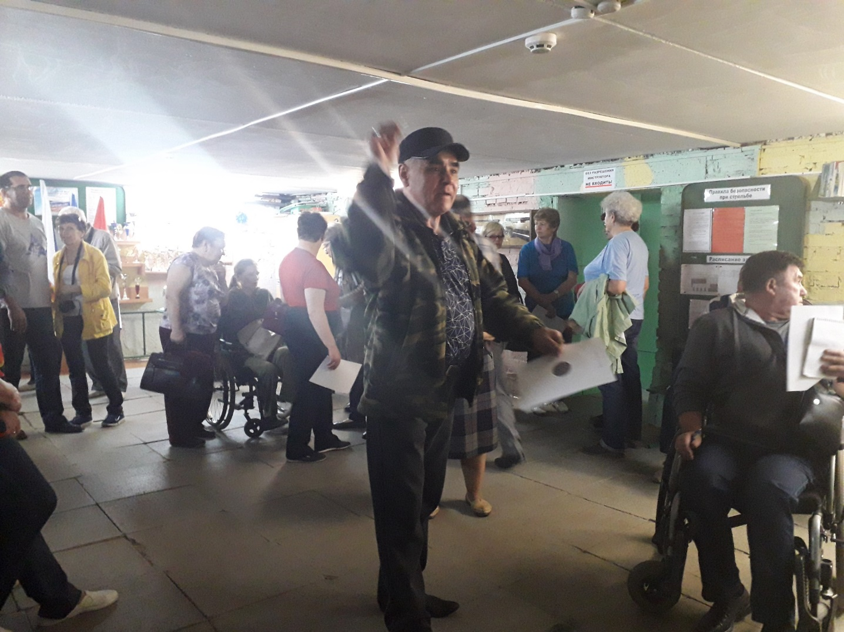
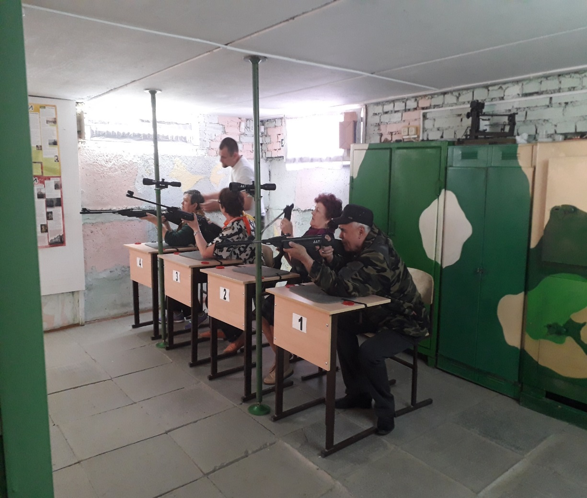
Городские соревнования по пулевой стрельбе и дартсу

Slide 25
Городская спартакиада среди людей пенсионного возраста (участие приняли 5 команд)

Slide 26
Результативность программы
Достигли изменения сроков восстановления частоты пульса, дыхания, АД. Восстановились утраченные двигательные навыки, улучшилась подвижность коленных и тазобедренных суставов, позвоночника.
Игра в теннис – улучшает зрение, координацию движения, развивает аналитический ум, концентрацию внимания, вызывает позитивные эмоции.
Игра в шашки – развитие памяти и внимания.

